Slide 1
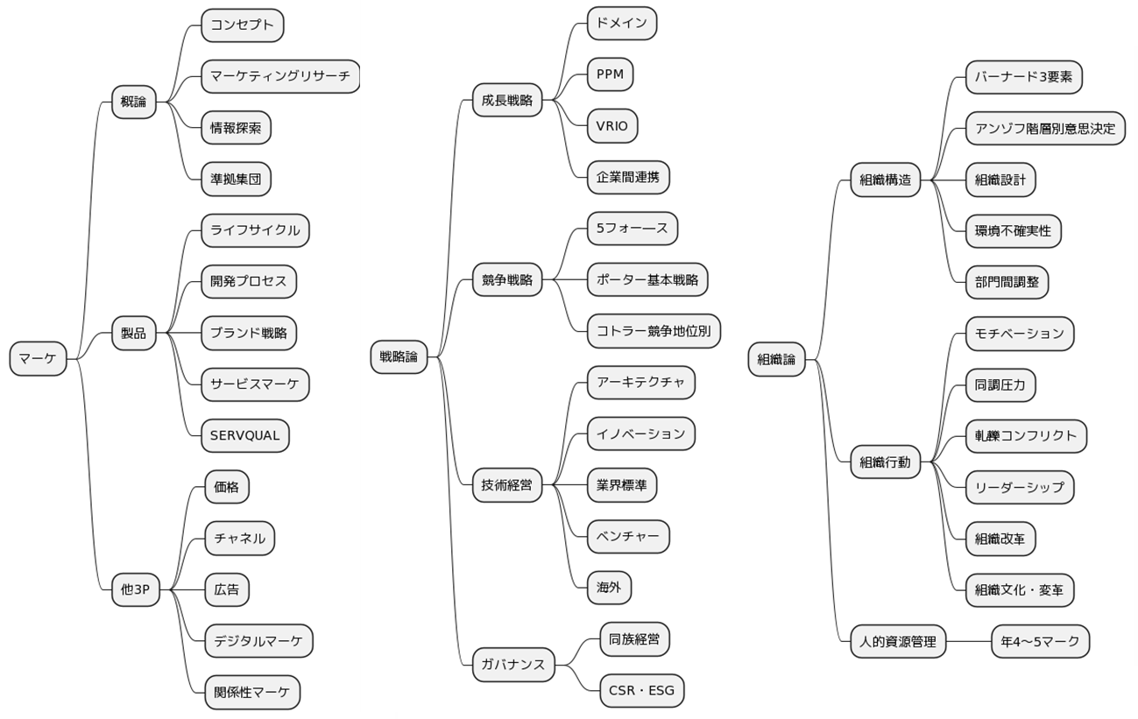
3
24
2
12
1
11
22
5
17
23
4
28
13
27
32
14
7
25
15
26
29
33
10
18
30
6
16
労働関連法規
20
19
21
31
9
必ず当たる～マインドマップに設問マッピング R5沖縄再試験｢企業経営理論｣

Slide 2
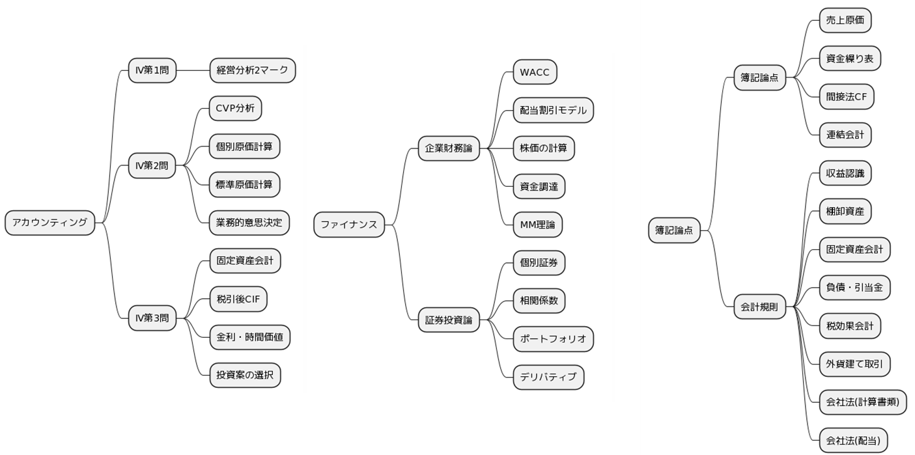
1
12
11
11
13
22
4
14
20
2
10
19
3
5
8
6
17
18
15
16
9
21
7
必ず当たる～マインドマップに設問マッピング R5沖縄再試験｢財務･会計｣

Slide 3
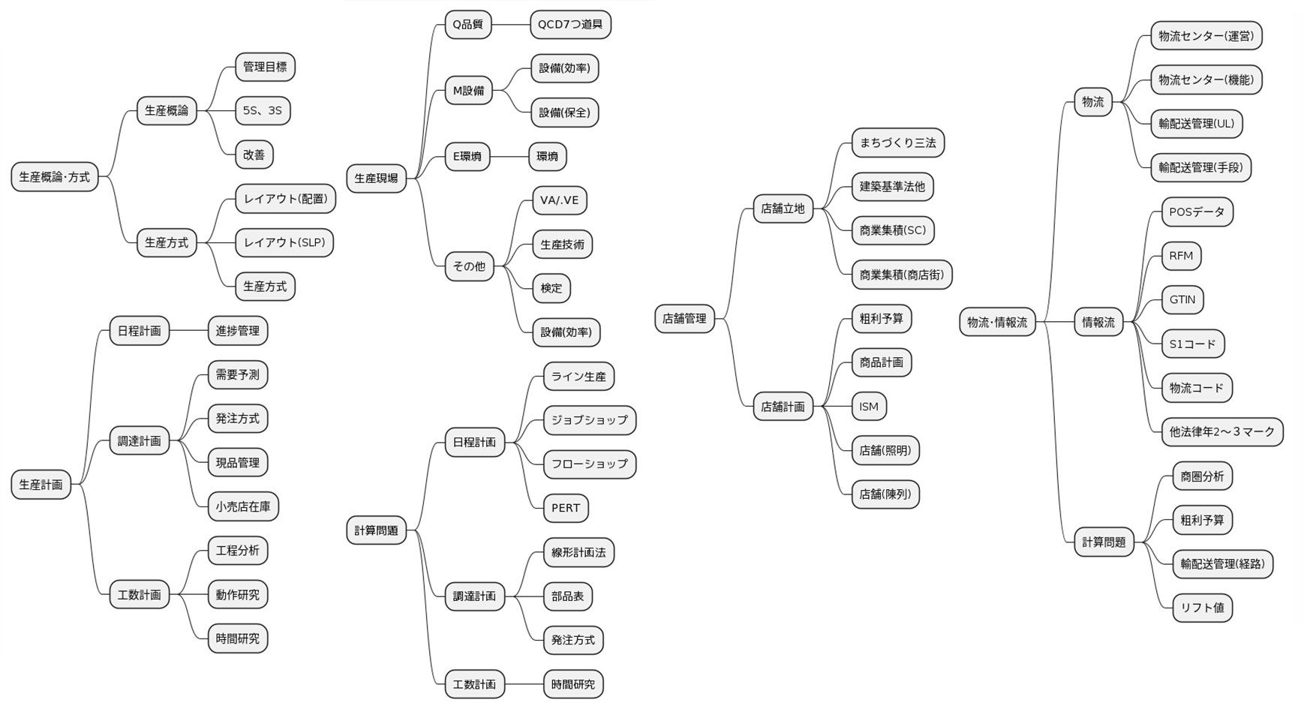
9
35
1
34
19
14
18
33
17
22
23
32
2
16
21
38
20
6
36
11
37
4
39
5
29
30
40
7
25
3
24
31
27
28
26
10
12
13
8
15
必ず当たる～マインドマップに設問マッピング R5沖縄再試験｢運営管理｣

Slide 4
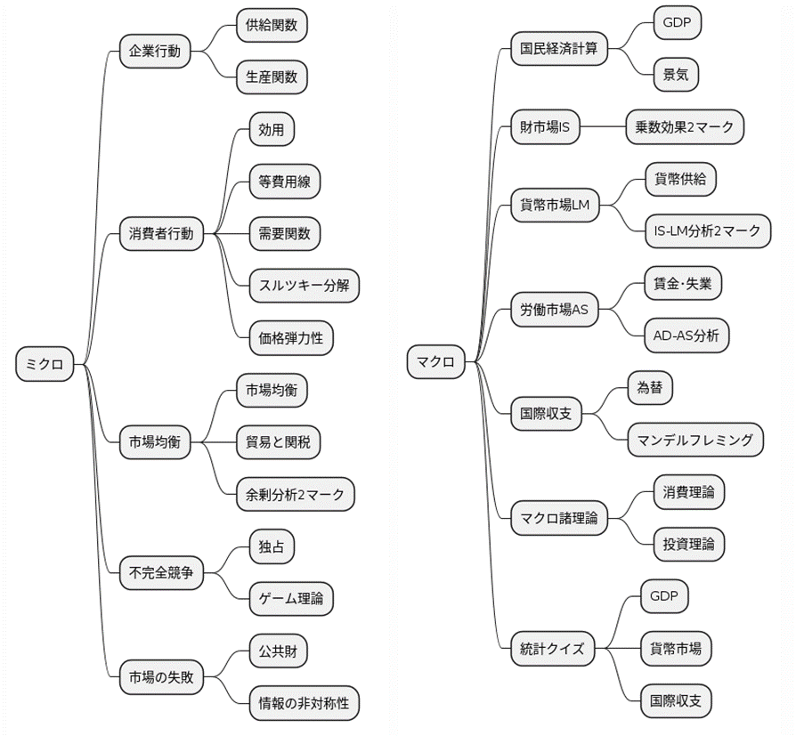
16
3
5
17
4
13
7
7
14
18
12
10
10
11
22
9
9
15
19
20
6
貨幣理論
8
2
21
1
必ず当たる～マインドマップに設問マッピング R5沖縄再試験｢経済学｣

Slide 5
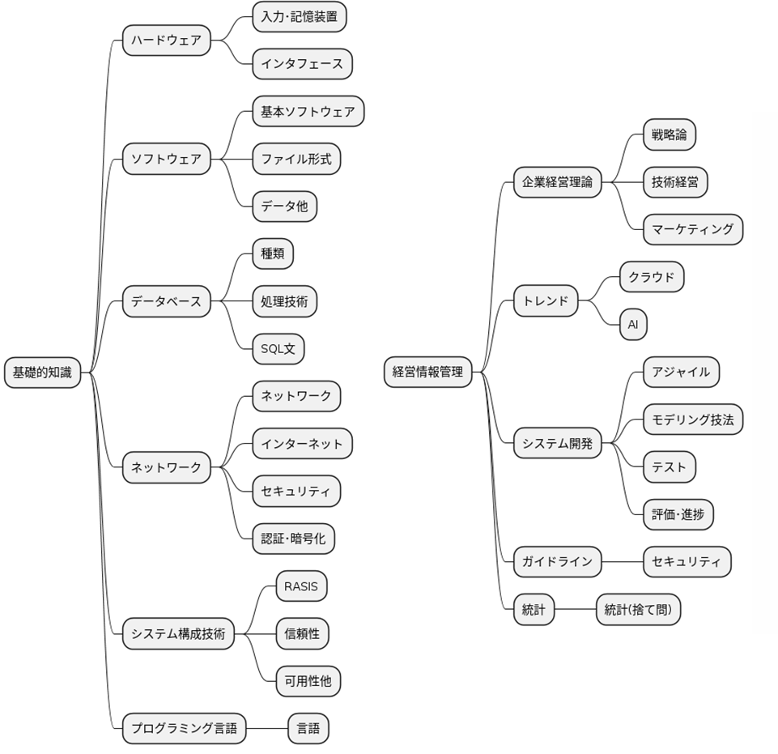
1
2
11
8
7
9
14
10
4
13
12
5
15
19
16
17
18
20
6
3
必ず当たる～マインドマップに設問マッピング R5沖縄再試験｢経営情報システム｣

Slide 6
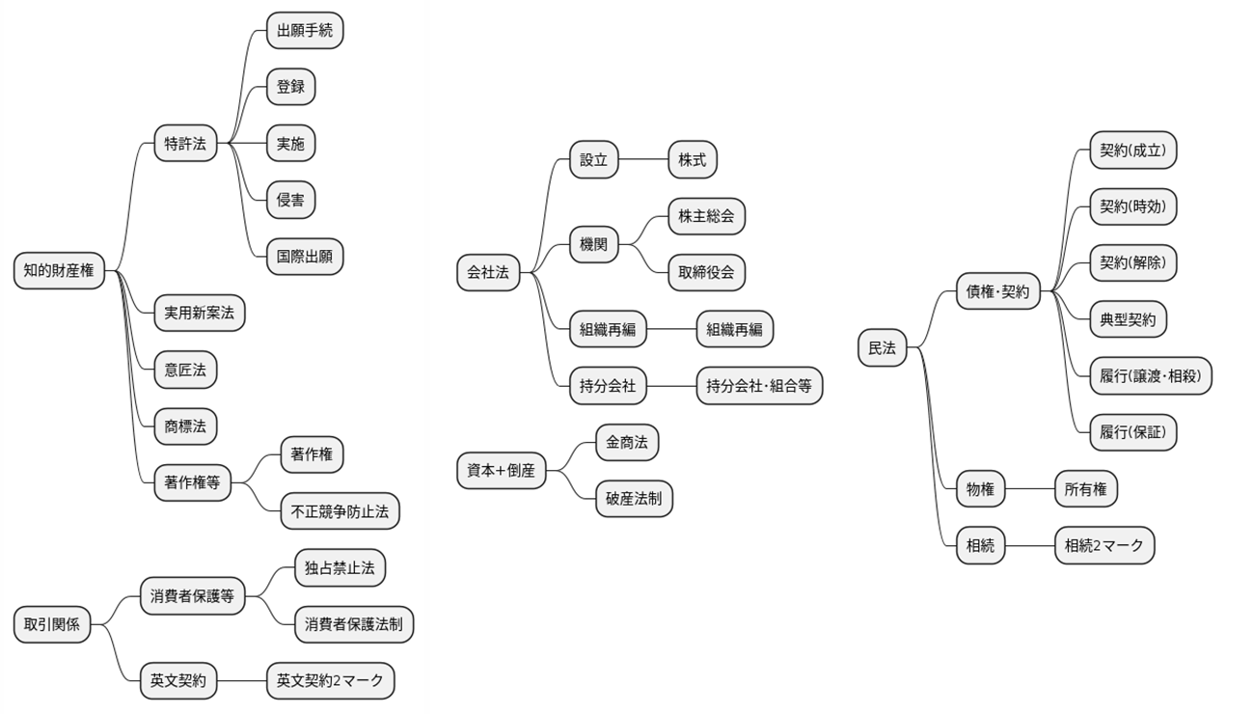
10
15
1
18
2
4
20
16
23
13
24
7
11
22
17
5
3
21
12
14
8
6
25
9
19
必ず当たる～マインドマップに設問マッピング R5沖縄再試験｢経営法務｣

